Slide 1

Отдельные вопросы оценки регулирующего воздействия проектов муниципальных правовых актов и экспертизы действующих правовых актов (примеры заполнения отдельных разделов сводного отчета)
Грудцына Ирина Викторовна– директор Департамента экономического развития и проектного управления

Slide 2

Действующие лица ОРВ
Регулирующий орган
Уполномоченный орган
Разработчик проекта нормативного правового акта
Структурное подразделение администрации города Югорска, ответственное за внедрение ОРВ в муниципальном образовании и развитие процедур ОРВ, осуществляющий подготовку заключений об ОРВ
Например:
Управление образования
ДЖКиСК
ДМСиГ
ДЭРиПУ
Департамент экономического развития и проектного управления

Slide 3
Схема проведения ОРВ проектов МНПА
ПОДГОТОВКА ПРОЕКТА НОРМАТИВНОГО ПРАВОВОГО АКТА
2
ОСНОВНЫЕ
ЭТАПЫ ОРВ
1
3
4
ПОДГОТОВКА ДОКУМЕНТОВ ДЛЯ ПРОВЕДЕНИЯ ОРВ
Уведомление о проведении публичных консультаций;
Опросный лист;
Сводный отчет о результатах ОРВ (предварительный);
Пояснительную записку к проекту МНПА
ПУБЛИЧНЫЕ КОНСУЛЬТАЦИИ
ПО ПРОЕКТУ НОРМАТИВНОГО ПРАВОВОГО АКТА, в том числе направление уведомлений:
Уполномоченному по защите прав предпринимателей Югры;
ТПП ХМАО Югры
заинтересованных предпринимателей города Югорска.
Публикация в официальных аккаунтах в соцсетях (группах в Мессенджерах)
ПОДГОТОВКА ЗАКЛЮЧЕНИЯ ОБ ОРВ УПОЛНОМОЧЕННЫМ ОРГАНОМ

Slide 4

ОРВ совершенствование процедур
Ошибки допускаемые разработчиками при проведении процедуры ОРВ
Не осуществляется мониторинг хода публичных консультаций на интернет-портале
Уведомление о проведении ОРВ:
1. НЕ направляется в ТПП ХМАО-Югры и Уполномоченному по защите прав предпринимателей:
2. НЕ рассылается заинтересованным предпринимателям.
3. НЕ публикуется в соцсетях, группах в мессенджерах
Сводный отчет сформирован поверхностно, не позволяет понять обоснованность принятия НПА, не раскрывает суть вносимых изменений в действующий НПА, не описываются альтернативные варианты, не выполняется расчет издержек
Отсутствие отзывов по результатам публичных консультаций = отрицательное заключение
Доработка отчета затягивает срок процедуры.
Не качественный отчет = отрицательное заключение
Некачественно проведены публичные консультации = отрицательное заключение

Slide 5
Примеры заполнения сводного отчета по ОРВ
Определение цели правового регулирования пункт 5.1
X | V
Приведение в соответствие с изменениями в нормативных правовых актах федерального и регионального уровней | Создание условий для развития малого и среднего предпринимательства в городе Югорске.
Совершенствование нормативного правового акта | Повышение комфортности условий проживания граждан
Совершенствование муниципального нормативного правового акта определяющего порядок предоставления субсидии | Обеспечение экологического и санитарно-эпидемиологического благополучия населения, предотвращения вредного воздействия твердых коммунальных отходов на окружающую среду и здоровье человека
Приведение в соответствие с изменениями законодательства | Приведение Порядка предоставления субсидии в соответствие действующему законодательству с целью повышения качества подготовки и сокращения сроков предоставления получателями субсидии пакета документов, необходимого для согласования и подписания акта на предоставление субсидии.

Slide 6
Примеры заполнения сводного отчета по ОРВ
Раздел 1.4.
Раздел 1.4. Краткое описание содержания предлагаемого правового регулирования, основание для разработки проекта муниципального нормативного правового акта | Положения правового регулирования действующего правового акта приведены в соответствие : - постановлению Правительства Российской Федерации от 25.10.2023 № 1782 «Об утверждении общих требований к нормативным правовым актам, …»; - постановлению Правительства Ханты-Мансийского автономного округа – Югры от 30.12.2021 № 633-п «О мерах по реализации государственной программы Ханты-Мансийского автономного округа - Югры «Развитие экономического потенциала». В проекте НПА уточняются: - требования к участникам отбора; - перечень документов, запрашиваемых в рамках межведомственного информационного взаимодействия; - требования к порядку внесения изменений в заявки участников отбора. Впервые устанавливаются новые направления поддержки «Финансовая поддержка социальных предприятий» и «Финансовая поддержка субъектов малого и среднего предпринимательства в сфере благоустройства».

Slide 7
Примеры заполнения сводного отчета по ОРВ
Раздел 1.4.
Раздел 1.4. Краткое описание содержания предлагаемого правового регулирования, основание для разработки проекта муниципального нормативного правового акта | Основание для разработки: статья 2 Федерального закона от 29.05.2023 №185-ФЗ «О внесении изменений в отдельные законодательные акты Российской Федерации». Настоящий порядок регулирует отношения по организации регулярных перевозок пассажиров и багажа автомобильным транспортом по муниципальным маршрутам регулярных перевозок на территории города Югорска, в том числе отношения, связанные с установлением, изменением, отменой муниципальных маршрутов регулярных перевозок, допуском юридических лиц и индивидуальных предпринимателей к осуществлению регулярных перевозок, а также с организацией контроля за осуществлением регулярных перевозок.

Slide 8
Примеры заполнения сводного отчета по ОРВ
Раздел 1.4.
Раздел 1.4. Краткое описание содержания предлагаемого правового регулирования, основание для разработки проекта муниципального нормативного правового акта | Настоящим проектом уточнена цель предоставления субсидии и результат предоставления субсидии, упорядочен механизм перечисления субсидии, установлен перечень расходов, осуществляемых за счет средств субсидии, в целях устранения замечаний Счетной палаты Ханты-Мансийского автономного округа – Югры, приведения в соответствие с приложением 10 к постановлению Правительства Ханты-Мансийского автономного округа – Югры от 30.12.2021 № 634-п «О мерах по реализации государственной программы Ханты-Мансийского автономного округа – Югры «Развитие образования».

Slide 9
Примеры заполнения сводного отчета по ОРВ
Раздел 3.1.
Раздел 3.1. Описание проблемы, на решение которой направлен предлагаемый способ регулирования, условий и факторов ее существования (в том числе описание убытков в виде реального ущерба и упущенной выгоды, и их количественная оценка) | Необходимость приведения муниципального правового акта в соответствие с Федеральным законом от 13.07.2015 № 220-ФЗ «Об организации регулярных перевозок пассажиров и багажа автомобильным транспортом и городским наземным электрическим транспортом в Российской Федерации и о внесении изменений в отдельные законодательные акты Российской Федерации» (статья 2 Федерального закона от 29.05.2023 №185-ФЗ «О внесении изменений в отдельные законодательные акты Российской Федерации», вступающей в силу с 01.09.2024). Необходимость актуализации состава комиссии на право получения свидетельства об осуществлении перевозок пассажиров по муниципальным маршрутам на территории города Югорска в связи с организационно-штатными изменениями в ДЖКиСК с 01.02.2024

Slide 10
Примеры заполнения сводного отчета по ОРВ
Раздел 3.1.
Раздел 3.1. Описание проблемы, на решение которой направлен предлагаемый способ регулирования, условий и факторов ее существования (в том числе описание убытков в виде реального ущерба и упущенной выгоды, и их количественная оценка) | В связи с изменениями в федеральном законодательстве в части установления общих требований к муниципальным правовым актам, регулирующим предоставление субсидий, потребовалось совершенствование действующего муниципального нормативного правового акта.

Slide 11
Примеры заполнения сводного отчета по ОРВ
Раздел 6. Описание предлагаемого регулирования и иных возможных
способов решения проблемы
6.1. Описание предлагаемого способа решения проблемы и преодоления связанных с ней негативных эффектов: | Способ решения - внесение изменений в действующий правовой акт в части его приведения в соответствие действующему законодательству.
6.2.Описание иных способов решения проблемы (с указанием того, каким образом каждым из способов могла бы быть решена проблема): | 1. Не вносить изменения в действующий правовой акт. 2. Внести изменения только в части утверждения новых направлений поддержки. 3. Усовершенствовать действующий правовой акт, приведя его в соответствие требованиям постановления Правительства РФ от 25.10.2023 № 1782 и утвердить новые направления финансовой поддержки
6.3. Обоснование выбора предлагаемого способа решения проблемы: | Предпочтение отдано 3 варианту, т.к. этот способ направлен на исключение противоречий в правовых актах, регулирующих условия и порядок предоставления субсидий субъектам МСП и обеспечивает достижение заявленных целей.

Slide 12
Примеры заполнения сводного отчета по ОРВ
Раздел 10. Расчет издержек субъектов предпринимательства
Выявление положений, содержащих информационные требования | Информационные издержки
Информационное требование 1 - В соответствии с пунктом 15 раздела 2 Порядка предоставления субсидий субъектам малого и среднего предпринимательства заявителю необходимо предоставить пакет документов (рекомендуется их перечислить) Информационное требование – 2 -- В соответствии с пунктом 33 раздела 4 Порядка предоставления субсидий субъектам малого и среднего предпринимательства получатель субсидии предоставляет ежеквартально отчет о достижении значений результатов предоставления Субсидии | Разработчик оценивает затраты заявителя на подготовку пакета документов (затраты на содержание сотрудника, на печать, оформление, запросы, доставку и т.д). Частота выполнения - 1 раз. Разработчик оценивает затраты заявителя на подготовку отчета. Частота выполнения - 4 раза.
Правила благоустройства территории города Югорска В соответствии с Порядком согласования размещения и внешнего вида нестационарных объектов заявитель представляет в Управление архитектуры и градостроительства проект архитектурно-художественного решения нестационарного торгового объекта, который включает текстовые и графические материалы: - текстовые материалы , - графические материалы (фотофиксацию (фотографии) существующей ситуации без размещения нестационарного торгового объекта, чертежи, фотовизуализация (графическая врисовка нестационарного торгового объекта в месте его предполагаемого размещения в существующую ситуацию) | Разработчик оценивает предполагаемые затраты заявителя на подготовку проекта

Slide 13
Примеры заполнения сводного отчета по ОРВ
Раздел 10. Расчет издержек субъектов предпринимательства
Выявление положений о содержательных требованиях | Содержательные издержки
В соответствии с Приложением 2 к Правилам благоустройства определены требования к внешнему виду нестационарных торговых объектов, размещаемых на территории города Югорска. | За демонтаж 1 (одного) нестационарного строения, сооружения расположенного на территории города субъект в среднем затратит: Киоск: 1200 руб. за кв.м. * 11,52кв.м. (средняя площадь киоска) =13 824 рублей. Павильон: 1200 руб. за кв.м. * 36,28 кв.м. (средняя площадь павильона) = 43 536 рублей. За изготовление (приобретение) 1 (одного) нестационарного строения, сооружения расположенного на территории города субъект в среднем затратит: Киоск: (36 000 руб. за кв.м.* 11,52 кв.м. (средняя площадь киоска) = 414 720 рублей. Павильон: (36 000 руб. за кв.м.* 36,28 кв.м. (средняя площадь павильона) =1 306 080 рублей. За монтаж 1 (одного) нестационарного строения, сооружения расположенного на территории города субъект в среднем затратит: Доставка и установка – 60 000 рублей. Средняя стоимость демонтажа, изготовления и монтажа 1 (одного) нестационарного строения, сооружения расположенного на территории города: Киоск: 13 824 + 414 720 + 60 000 = 488 544 рублей. Павильон: 43 536 + 1 306 080 + 60 000 = 1 409 616 рублей. Расчет стоимости произведен на основании данных сети интернет.

Slide 14
Примеры заполнения сводного отчета по ОРВ
Раздел 10. Расчет издержек субъектов предпринимательства
10.1. Группа участников отношений | 10.2. Описание новых обязанностей, ограничений или изменений содержания существующих обязанностей и ограничений | 10.3. Порядок организации исполнения обязанностей и ограничений | 10.4. Описание и оценка видов расходов (доходов)
Группа 1. Субъекты малого и среднего предпринимательства | Заявитель не должен находиться в перечне организаций и физических лиц, в отношении которых имеются сведения об их причастности к экстремистской деятельности или терроризму; | Соответствие заявителя требованиям устанавливается путем запроса сведений из реестров, размещенных на официальном сайте Федеральной службы по финансовому мониторингу, на официальном сайте Министерства юстиции Российской Федерации | Отсутствуют
Группа 1. Субъекты малого и среднего предпринимательства | Подготовка документов, предоставляемых в Уполномоченный орган заявителем | постановление администрации города Югорска от 26.02.2021 № 208-п в редакции предлагаемой рассматриваемым проектом : п. 2.6 приложения 1, п.2.6 приложения 2, п. 2.6 приложения 4, п. 2.6 приложения 5 | 9 117,45 рублей

Slide 15
Примеры заполнения сводного отчета по ОРВ
Раздел 10. Расчет издержек субъектов предпринимательства
10.1. Группа участников отношений | 10.2. Описание новых обязанностей, ограничений или изменений содержания существующих обязанностей и ограничений | 10.3. Порядок организации исполнения обязанностей и ограничений | 10.4. Описание и оценка видов расходов (доходов)
Группа №2 Субъекты предпринимательской и инвестиционной деятельности | обращение в контрольный орган с заявлением о проведении в отношении его профилактического визита | Решение Думы города Югорска от 31.08.2021 № 66 в редакции предлагаемой рассматриваемым проектом: п. 39.1 | 804 рубля
юридические лица, индивидуальные предприниматели | Подготовка заявления получателя субсидии, подготовка отчетных документов о получении субсидии, доставка документов | п. 2.3, 2.4, 2.5 Раздела 2 «Порядок проведения отбора», п. 3.4, 3.5 Раздела 3 «Условия и порядок предоставления субсидии» Порядка предоставления субсидии | 9 420,16 рублей

Slide 16
Определение степени воздействия
ВЫСОКАЯ | проект муниципального нормативного правового акта содержит положения устанавливающие новые обязательные требования для субъектов предпринимательской и иной экономической деятельности, - новые обязанности для субъектов инвестиционной деятельности | Срок проведения публичных консультаций – не менее 20 рабочих дней
СРЕДНЯЯ | Проект НПА, содержит положения, изменяющие: обязательные требования; обязанности и запреты для предпринимателей; ответственность за нарушение НПА | Срок проведения публичных консультаций – не менее 15 рабочих дней
НИЗКАЯ | Проект НПА разработан в соответствии: - проект муниципального нормативного правового акта не содержит положения, предусмотренные при высокой и средней степени воздействия, однако подлежит ОРВ, так как затрагивает вопросы осуществления предпринимательской, инвестиционной и иной экономической деятельности | Срок проведения публичных консультаций – не менее 10 рабочих дней

Slide 17
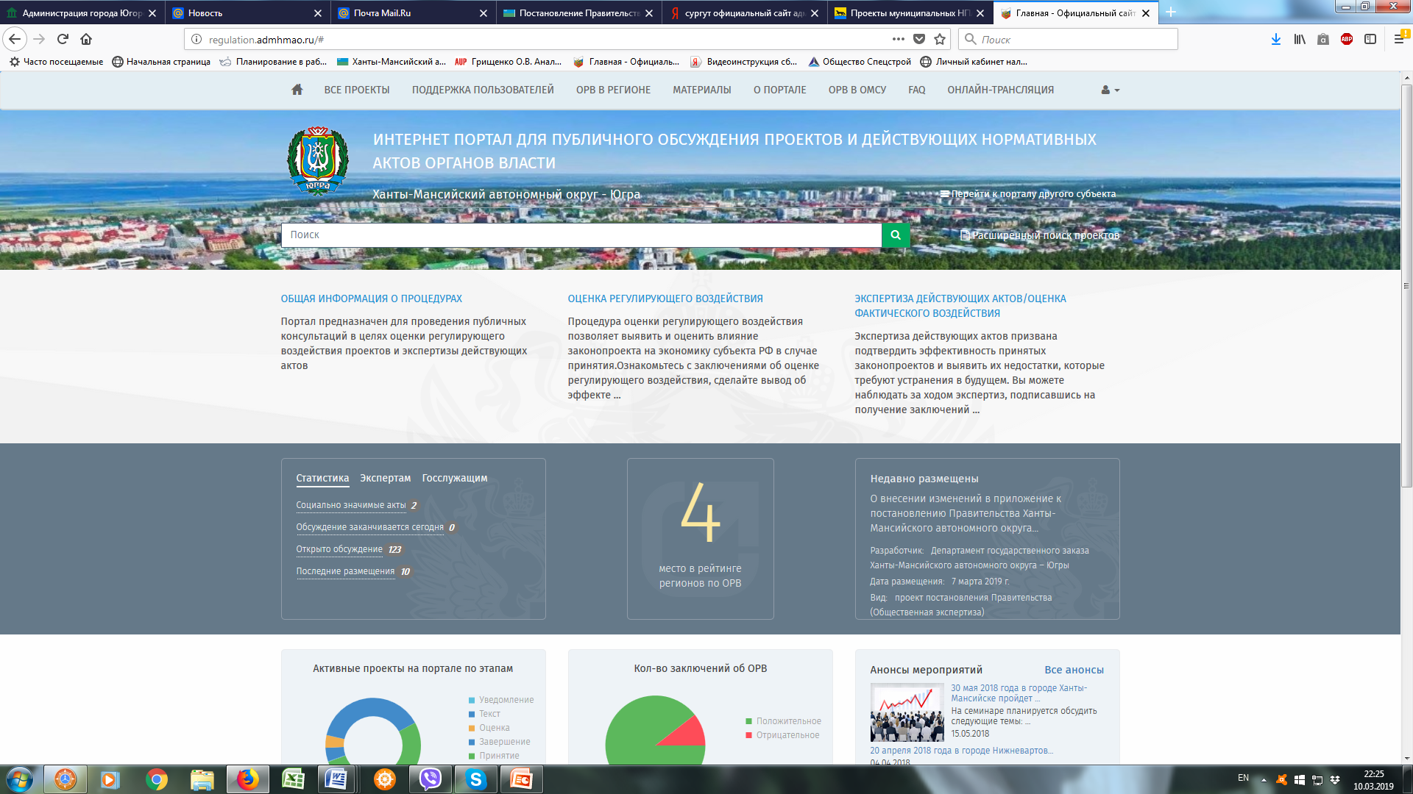
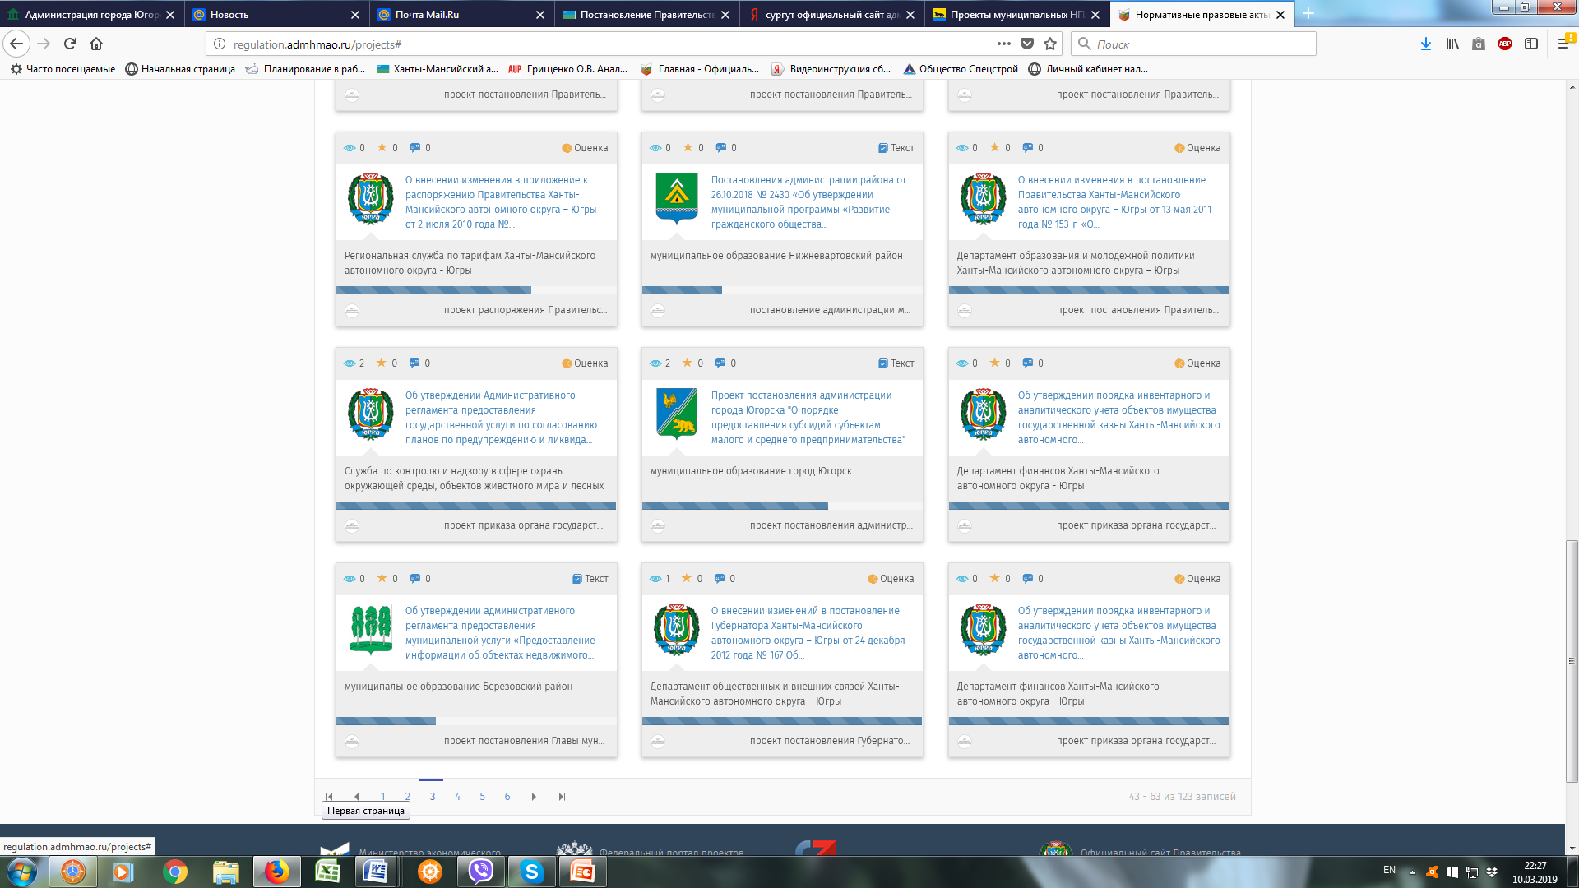
Портал проектов НПА http://regulation.admhmao.ru

Slide 18
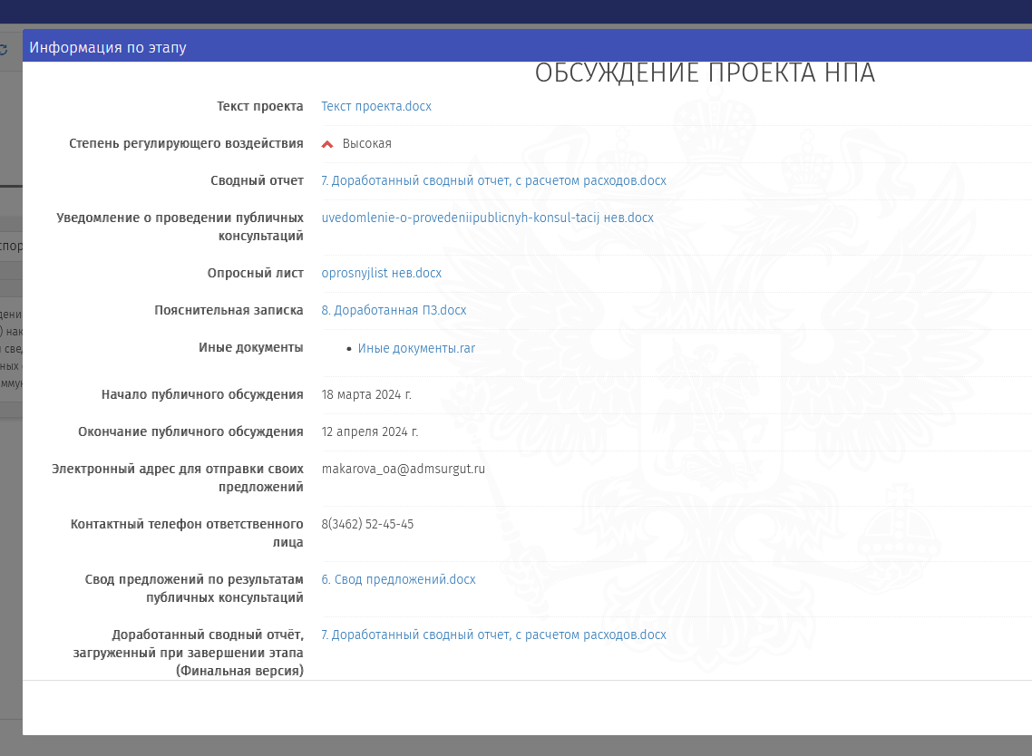
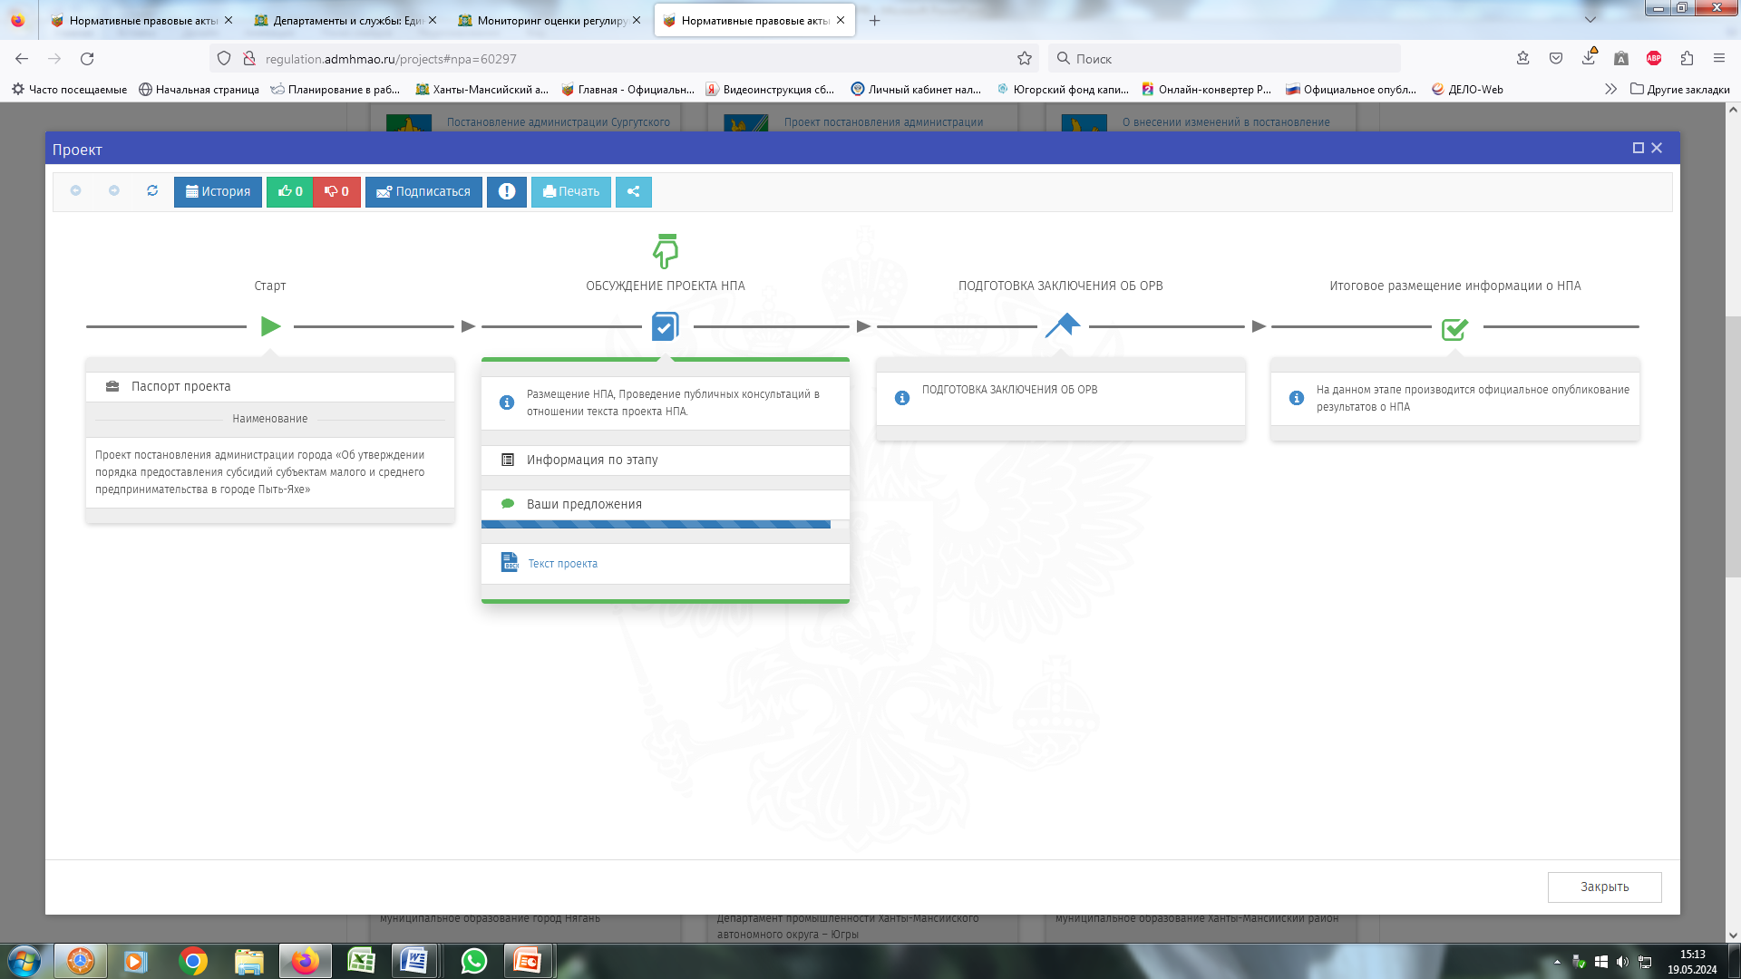
Портал проектов НПА http://regulation.admhmao.ru

Slide 19
Полезные ссылки
Группа «Оценка регулирующего воздействия в Югре» в социальной сети «ВКонтакте»
Портал проектов нормативных правовых актов
Информационный портал об Оценке Регулирующего Воздействия

Slide 20
Спасибо за внимание!

